Slide 1
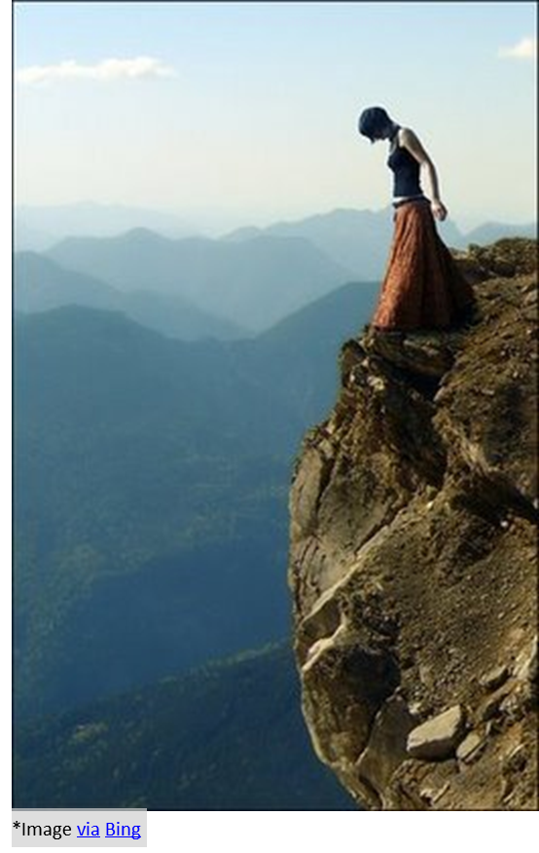
Cómo saber que estoy resbalando.? Hebreos.2:1.
Por lo tanto, es necesario que con más diligencia atendamos a las cosas que hemos oído, no sea que nos deslicemos. Versión. Reina Valera.
Por tanto, debemos prestar mucha mayor atención a lo que hemos oído, no sea que nos desviemos.

Slide 2
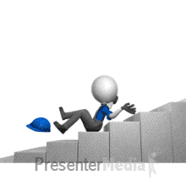

DESLIZAR:
parareo (παραρέω, G3901), lit: fluir deslizándose, deslizar al lado (para, al lado; reo, fluir). Se usa en Heb.2:1, donde el significado es el de verse fluyendo o deslizándose pasando de largo, sin prestar la debida atención a algo, aquí «a las cosas que hemos oído», o quizás la salvación de la que en estas cosas se comunicaba. Diccionario Vine.

Slide 3
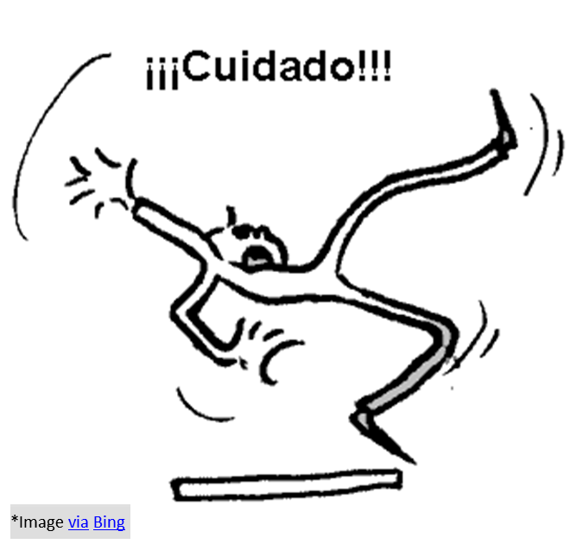
¿Te a pasado?
Sin darte cuenta te has caído, porque pisaste algo, o el terreno estaba resbaloso y tus pies se fueron

Slide 4

¿Te ha pasado?
¿Que de pronto te encontraste, con situaciones en tu vida, que pensabas que nunca te pasarían a ti?

Slide 5

Hablamos de hermanos “caídos”, a veces con pesar porque se trata de hermanos de mucha trayectoria y que de pronto “caen”.
También sabemos que antes de la caída viene el resbalón.
Que antes de la caída delante de los hombres ya hemos caído mucho tiempo delante de Dios.
*Image via Bing

Slide 6

¿Puedo Darme Cuenta Que Estoy Resbalando?
Ya que con frecuencia Dios nos advierte de la decadencia espiritual, y en vista de que él hace tantas promesas de restauración, y ya que tenemos tantos ejemplos notables de los que tropezaron, no debe sorprendernos que hay tantos en la iglesia, cada día, cuyos corazones están embotados.
Y si podemos darnos cuentas que nos estamos resbalando.
Asi como toda enfermedad se detecta, asi también tenemos síntomas que detectan si nos estamos resbalando.

Slide 7
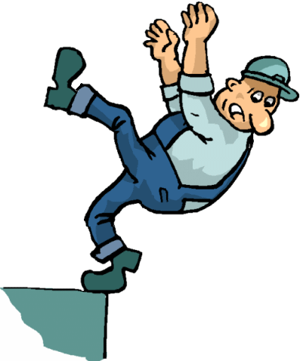
¿Pero qué acerca de ti?
¿Cómo está tu alma?
¿Estás yendo a la deriva sin llegar a ninguna parte con Dios?

Slide 8
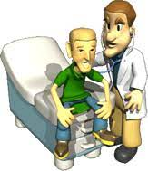
Salmo.139:23-24.
Salmos.139:23.
Examíname, Dios, y conoce mi corazón; pruébame y conoce mis pensamientos.
V.24.
Ve si hay en mí camino de perversidad y guíame en el camino eterno.

Slide 9
1. Tienes paz y gozo? Juan.16:33.
La paz y el gozo vienen de una fiel y saludable vida de fe.
¿Ha permanecido firme tu paz y gozo en medio de la dificultad y la tentación, o te pones pronto incómodo y confuso?
La paz de Cristo no es consistente con el decaimiento espiritual.
Si has perdido tu paz, te has alejado de Cristo en algún grado.
Estas cosas os he hablado para que en mí tengáis paz. En el mundo tenéis tribulación; pero confiad, yo he vencido al mundo.

Slide 10
2. ¿No Estas Orando Como Antes? I Tesalonisenses.5:17.
A menudo no necesitamos dragar profundo en nuestras almas para encontrar que nos estamos deslizando.
Está ahí mismo en la superficie donde cualquiera puede verla, como la pintura descascarada de las paredes de la casa.
Cuando uno deja de orar es un síntoma que nos estamos deslizando.
Debemos ser como David.
Salmos.55:17.
Daniel.6:10.
Cuando Daniel supo que había sido firmado el documento, entró en su casa (en su aposento superior tenía ventanas abiertas en dirección a Jerusalén), y como lo solía hacer antes, continuó arrodillándose tres veces al día, orando y dando gracias delante de su Dios.
Tarde, mañana y mediodía me lamentaré y gemiré, y El oirá mi voz.
orad sin cesar;

Slide 11
3. ¿Estás cansado de Dios?
Estás cerca de Dios con tus labios mientras tu corazón está en el campo de futbol, o todavía en la cama? (Cocinando, de compras, etc)
Isaías29:13;
Mateo.15:8.
Dijo entonces el Señor: Por cuanto este pueblo se me acerca con sus palabras y me honra con sus labios, pero aleja de mí su corazón, y su veneración hacia mí es sólo una tradición aprendida de memoria,
"MAS EN VANO ME RINDEN CULTO, ENSEÑANDO COMO DOCTRINAS PRECEPTOS DE HOMBRES."
Juan.4:24.
Y porque Dios da severas advertencias a aquellos cuya adoración es vacía. (Vea el Salmo 50).
Dios es espíritu, y los que le adoran deben adorarle en espíritu y en verdad.

Slide 12

4. No Estas Estudiando La Biblia?
Otra manera en que podemos ver que nos estamos deslizando es en el tiempo que dedicamos a estudiar la Biblia.
I Timoteo.4:13.
Entretanto que llego, ocúpate en la lectura de las Escrituras, la exhortación y la enseñanza.

Slide 13

5. ¿No Estas creciendo espiritualmente?
Estamos creciendo espiritual mente como deberíamos de crecer?
¿Estamos creciendo?.
II Pedro.1:8.
Debemos de crecer en estas virtudes.
Deberíamos de ser ya maestros.
Hebreos.5:12.
Pues aunque ya debierais ser maestros, otra vez tenéis necesidad de que alguien os enseñe los principios elementales de los oráculos de Dios, y habéis llegado a tener necesidad de leche y no de alimento sólido.
Pues estas virtudes, al estar en vosotros y al abundar, no os dejarán ociosos ni estériles en el verdadero conocimiento de nuestro Señor Jesucristo.

Slide 14
6. ¿Cómo es tu apetito espiritual?
Todavía te entusiasma la leche de la Palabra de Dios?
I Pedro.2:2-3.
He sabido de varias personas, especialmente aquellos que son más viejos, quienes fueron hospitalizados debido a que no comían; algo les hizo perder el apetito por el alimento.
Alguien que ha perdido su hambre espiritual es como un enfermo. Pregúntese, no solo si desea oír la Palabra de Dios predicada, sino también si la desea tanto como la solía desear.
desead como niños recién nacidos, la leche pura de la palabra, para que por ella crezcáis para salvación,
si es que habéis probado la benignidad del Señor.

Slide 15
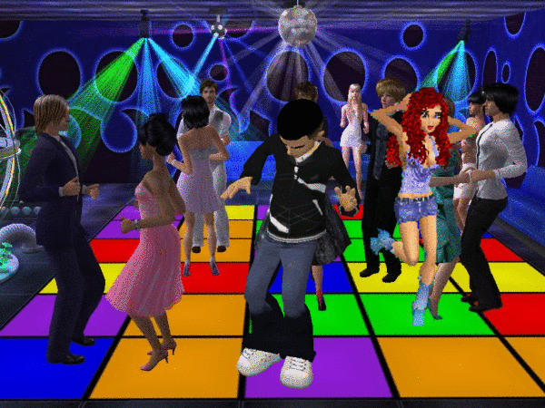
Otra razón por la que perdemos nuestro apetito es que estamos hartos.
Una mirada a una rebanada de chocolate, le revuelve el estómago a alguien que se ha atiborrado de Él.
Provebios.27:7.
La pérdida del apetito espiritual también puede venir de estar lleno; lleno de uno mismo, lleno del mundo.
El hombre saciado aborrece la miel, pero para el hombre hambriento todo lo amargo es dulce.

Slide 16
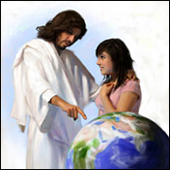

7. ¿Es Cristo el primero y mayor pensamiento de tu vida?
Cuando Cristo ya no es mi primer pensamiento, eso demuestra que me estoy deslizando.
Pensar en Cristo es pensar en su reino.
Mateo.6:33.
Por eso debemos pensar en todo lo puro.
Filipenses.4:8.
Cuando nuestros pensamientos no son puros eso demuestra que nos estamos deslizando.
Por lo demás, hermanos, todo lo que es verdadero, todo lo digno, todo lo justo, todo lo puro, todo lo amable, todo lo honorable, si hay alguna virtud o algo que merece elogio, en esto meditad.
Pero buscad primero su reino y su justicia, y todas estas cosas os serán añadidas.

Slide 17
8. No Estamos Dando frutos?
Alguien que está viviendo en Cristo da fruto; especialmente el fruto de amor que sirve a otros
Juan 15:2, 4.
¿Cuán rápidamente te ofrece?
El no llevar frutos es muestra que nos estamos deslizando.
Permaneced en mí, y yo en vosotros. Como el sarmiento no puede dar fruto por sí mismo si no permanece en la vid, así tampoco vosotros si no permanecéis en mí.
Todo sarmiento que en mí no da fruto, lo quita; y todo el que da fruto, lo poda para que dé más fruto.

Slide 18

Cuando ya no sentimos el mismo deseo de reunirnos como antes, eso demuestra que nos estamos deslizando.
Hebreos.10:25.
Si ya sentimos una carga el reunirnos.
Malaquias.1:13.
También decís: "¡Ay, qué fastidio!" Y con indiferencia lo despreciáis--dice el SEÑOR de los ejércitos-- y traéis lo robado, o cojo, o enfermo; así traéis la ofrenda. ¿Aceptaré eso de vuestra mano?--dice el SEÑOR.
no dejando de congregarnos, como algunos tienen por costumbre, sino exhortándonos unos a otros, y mucho más al ver que el día se acerca.
9. No Tenemos Deseo De Reunirnos?

Slide 19

10. ¿Si Has Dejado Tu Primer Amor?
Otros de los factores que nos demuestra que nos estamos deslizando es si hemos dejado nuestro primer amor.
Apocalipsis.2:4.
Debe permanecer el amor.
I Corintios.13:13.
Pero tengo esto contra ti: que has dejado tu primer amor.
Y ahora permanecen la fe, la esperanza y el amor, estos tres; pero el mayor de ellos es el amor.

Slide 20

SON MUCHAS LAS ADVERTENCIAS QUE ENTONTRAMOS EN LA BIBLIA.
El apóstol Pablo Advirtió a los corintios que se examinaran.
II Corintios.13:5.
Debemos permanecer firmes.
Colosenses.1:23.
Poneos a prueba para ver si estáis en la fe; examinaos a vosotros mismos. ¿O no os reconocéis a vosotros mismos de que Jesucristo está en vosotros, a menos de que en verdad no paséis la prueba?
si en verdad permanecéis en la fe bien cimentados y constantes, sin moveros de la esperanza del evangelio que habéis oído, que fue proclamado a toda la creación debajo del cielo, y del cual yo, Pablo, fui hecho ministro.

Slide 21
Debemos permanecer firmes en la fe. I Corintios.15:1; 16:13.
Para eso nos liberto Cristo para estar firmes. Galatas.5:1.
Los Filipenses deberían de estar firmes en la fe. Filipenses.1:27.
Estad alerta, permaneced firmes en la fe, portaos varonilmente, sed fuertes.
Ahora os hago saber, hermanos, el evangelio que os prediqué, el cual también recibisteis, en el cual también estáis firmes,
Solamente comportaos de una manera digna del evangelio de Cristo, de modo que ya sea que vaya a veros, o que permanezca ausente, pueda oír que vosotros estáis firmes en un mismo espíritu, luchando unánimes por la fe del evangelio;
Para libertad fue que Cristo nos hizo libres; por tanto, permaneced firmes, y no os sometáis otra vez al yugo de esclavitud.

Slide 22

Debemos mantener firme nuestra profesión. Hebreos.10:23.
Por eso Él que cree estar firme mire que no caiga. I Corintios.10:12.
Por eso debemos de tener cuidado de no caer. Romanos.11:20.
Por eso debemos de estar alertas. II Pedro.3:17.
Mantengamos firme la profesión de nuestra esperanza sin vacilar, porque fiel es el que prometió;
Por tanto, el que cree que está firme, tenga cuidado, no sea que caiga.
Muy cierto; fueron desgajadas por su incredulidad, pero tú por la fe te mantienes firme. No seas altanero, sino teme;
Por tanto, amados, sabiendo esto de antemano, estad en guardia, no sea que arrastrados por el error de hombres libertinos, caigáis de vuestra firmeza;

Slide 23

POR SU FINA ATENCIÓN.
DIOS NOS BENDIGA A TODOS.

